Slide 1



Du 12 mars au 02 avril 2025
2ème édition

Slide 2



LE DÉFI CONNECTÉ
C’EST QUOI ?
OBJECTIFS
C’est un défi connecté amusant et sportif ouvert à tous, gratuit et co créé par le CRCDC Centre-Val de Loire
Il se déroule dans 11 régions françaises
Pendant 3 semaines, des équipes devront remporter le plus de points en réalisant le plus de pas possible, en répondant à des défis et des questionnaires
Pratiquer une activité physique avec la marche à pied, la course ou la danse. L’activité physique permettant de diminuer le risque de cancer colorectal
Être informé sur le dépistage organisé du cancer colorectal
Être acteur d’un événement amusant national, régional et départemental
Mieux faire connaître le dépistage organisé du cancer colorectal, sujet de santé publique

Slide 3
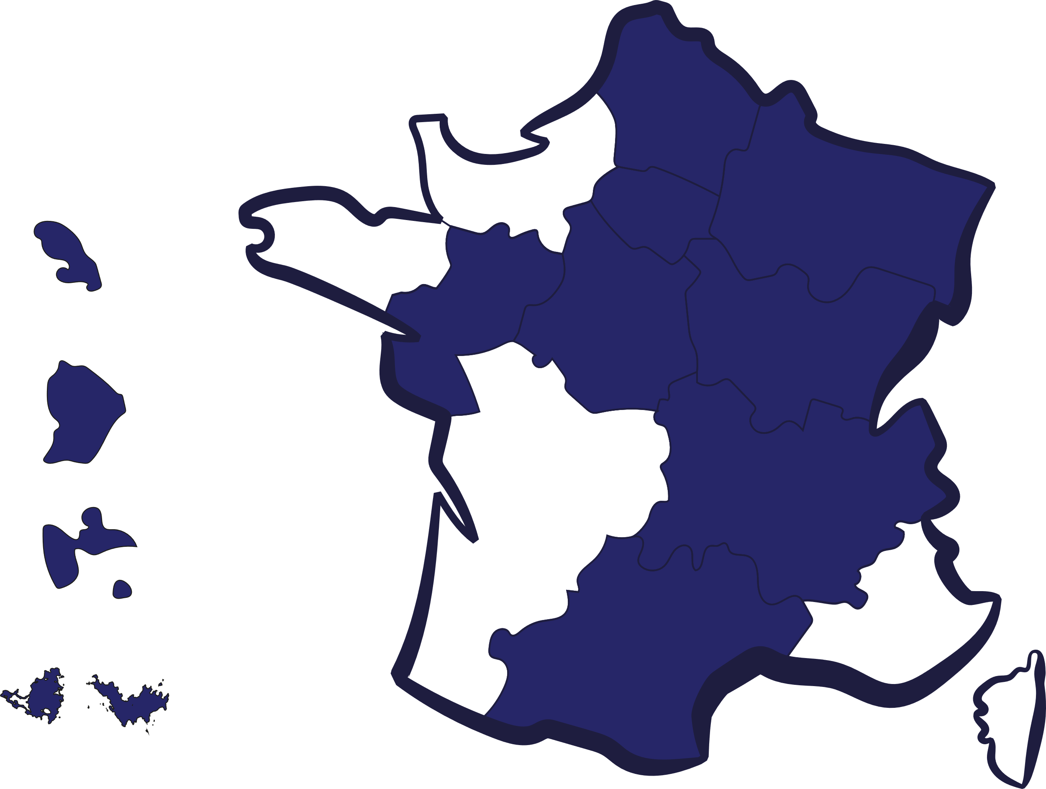
11 RÉGIONS PARTICIPANTES
Auvergne Rhône Alpes
Bourgogne Franche Comté
Guadeloupe / Saint Martin / Saint Barthélemy
Centre Val de Loire
Grand Est
Guyane
Hauts de France
Ile de France
Martinique
Occitanie
Pays de la Loire

Slide 4

CALENDRIER
Ouverture des inscriptions le 26 février 2025
Début du Défi connecté le 12 mars 2025
Fin des inscriptions et début du mode shadow* le 02 avril au soir
Fin du Défi le 02 avril
Annonce des résultats début avril
*Classements et équipes cachés les deux derniers jours du Défi pour accentuer la compétition

Slide 5
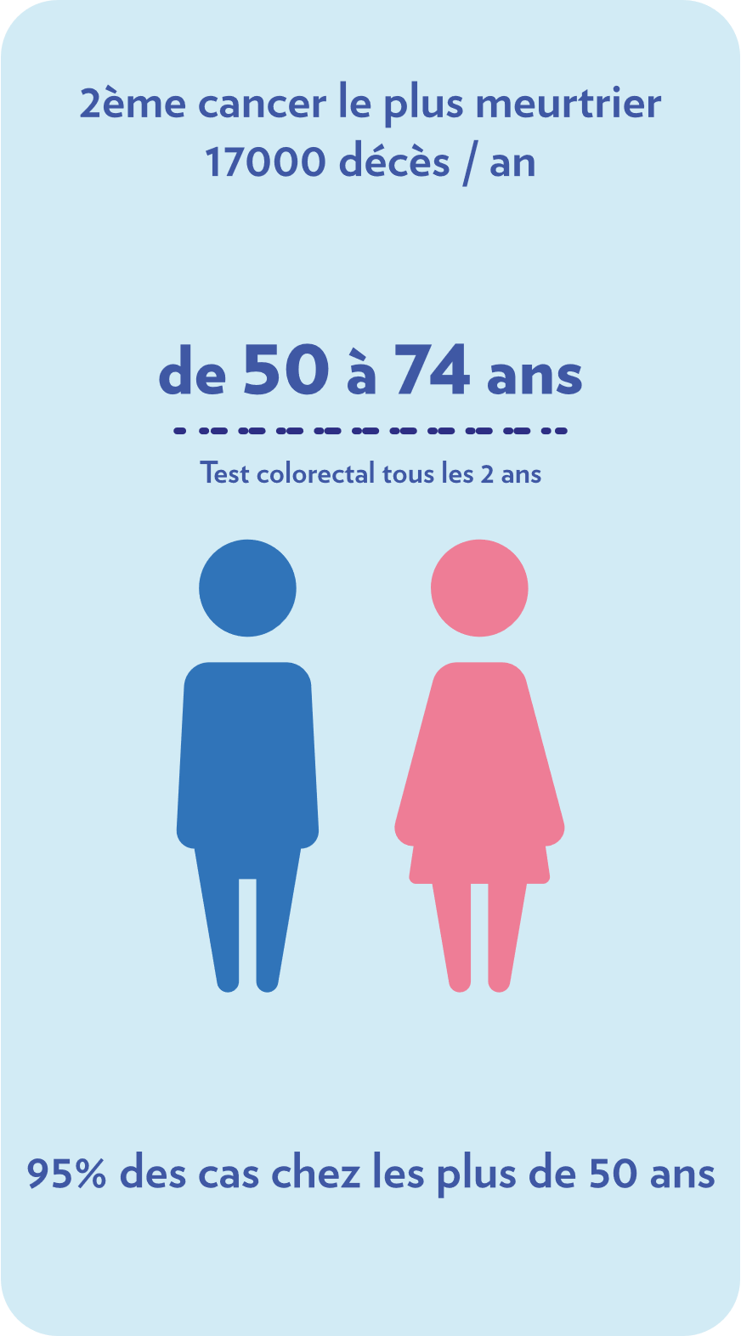
LE DÉPISTAGE ORGANISÉ
DU CANCER COLORECTAL
47500
3ème
2ème
personnes touchées
par an en France
cancer chez l’homme
cancer chez la femme
LE DÉPISTAGE ORGANISÉ DU CANCER COLORECTAL (DOCCR)
Il existe un test de dépistage rapide et efficace à réaliser chez soi. Ce test immunologique mesure la présence de sang dans les selles (le caca) à partir d’un seul prélèvement.
LE CENTRE RÉGIONAL DE COORDINATION DES DÉPISTAGES DES CANCERS
Il est missionné par le Ministère de la Santé et de la Prévention pour assurer sur la région : l’organisation, l’information, la promotion des dépistages des cancers du Sein, Colorectal et Col de l’Utérus.

Slide 6





INSCRIPTION
ET MODE D’EMPLOI
Téléchargez l’application Kiplin (disponible sur Android et IPhone), et renseignez le code du défi : CRCDCMARSBLEU
Reliez Kiplin à son compte Santé (sur Iphone) ou à son compte Google Fit (sur Android)
Renseignez les informations demandées. Renseignez votre département (attention, celui-ci doit être le même que l’équipe que vous souhaitez rejoindre)
Créez ou rejoignez une équipe (les équipes vont de 1 à 5 personnes). Celui qui crée une équipe est
automatiquement chef d’équipe
Associez-vous si vous le voulez à un tag nommé « Catégorie » (plusieurs personnes de différentes équipes peuvent être rattachées à un même tag)
En cas d’erreur de paramétrage une notification apparaît
Tuto de téléchargement Kiplin ci-après
Les utilisateurs peuvent contacter le support technique via l'onglet « plus »
Si vous avez déjà un compte Kiplin, renseignez le code CRCDCMARSBLEU sur la page d’accueil.
5

Slide 7


Slide 8


RÈGLES DU DÉFI
Le but est de faire le plus de points en favorisant la pratique d'une activité physique régulière.
Vos pas sont convertis en points selon un barème qui favorise la régularité, et des défis/quizz rapportent également des points.
POINTS PAR NOMBRE DE PAS
> 100 pas = +1 Kip
> 1 minute de vélo = +1 Kip
Ensuite, au sein du Défi connecté MB 2025, voici le barème qui sera établi :
De 1 à 100 kips = 1 point par kip
De 101 à 200 kips = 0,5 point par kip
De 201 à 300 kips = 0,1 point par kip
Au-delà de 301 kips, vous ne remportez plus de point.
POINTS BONUS EN ÉQUIPE AVEC LES DÉFIS
Défis d'activité physique nationaux et départementaux, basés sur des moyennes
Des défis ludiques, comme des quizz sur le DOCCR

Slide 9
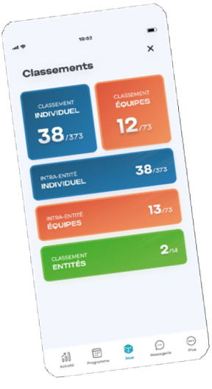


RÈGLES DU DÉFI
CLASSEMENTS FINAUX
MESSAGERIES
Le classement national individuel et par équipes
Le classement régional individuel et par équipes
(communiqué directement par le CRCDC,
le classement régional n’apparaissant pas sur l’application)
Le classement entre départements (basé sur la moyenne de points des joueurs du département)
Par équipe et individuel dans son département
Par tag/catégorie
Il est possible pour les équipes de poster des messages sur un fil d’actualité
Le CRCDC postera également des messages
tout au long du défi

Slide 10
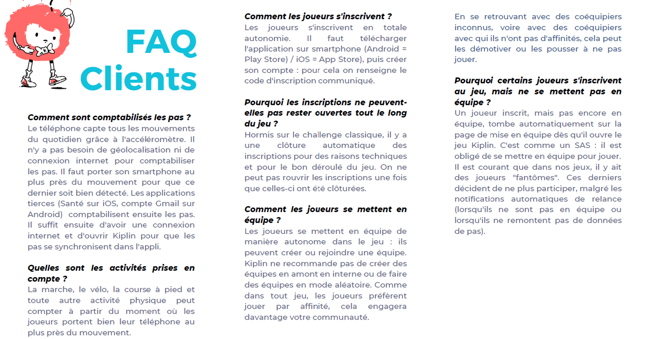
FAQ

Slide 11
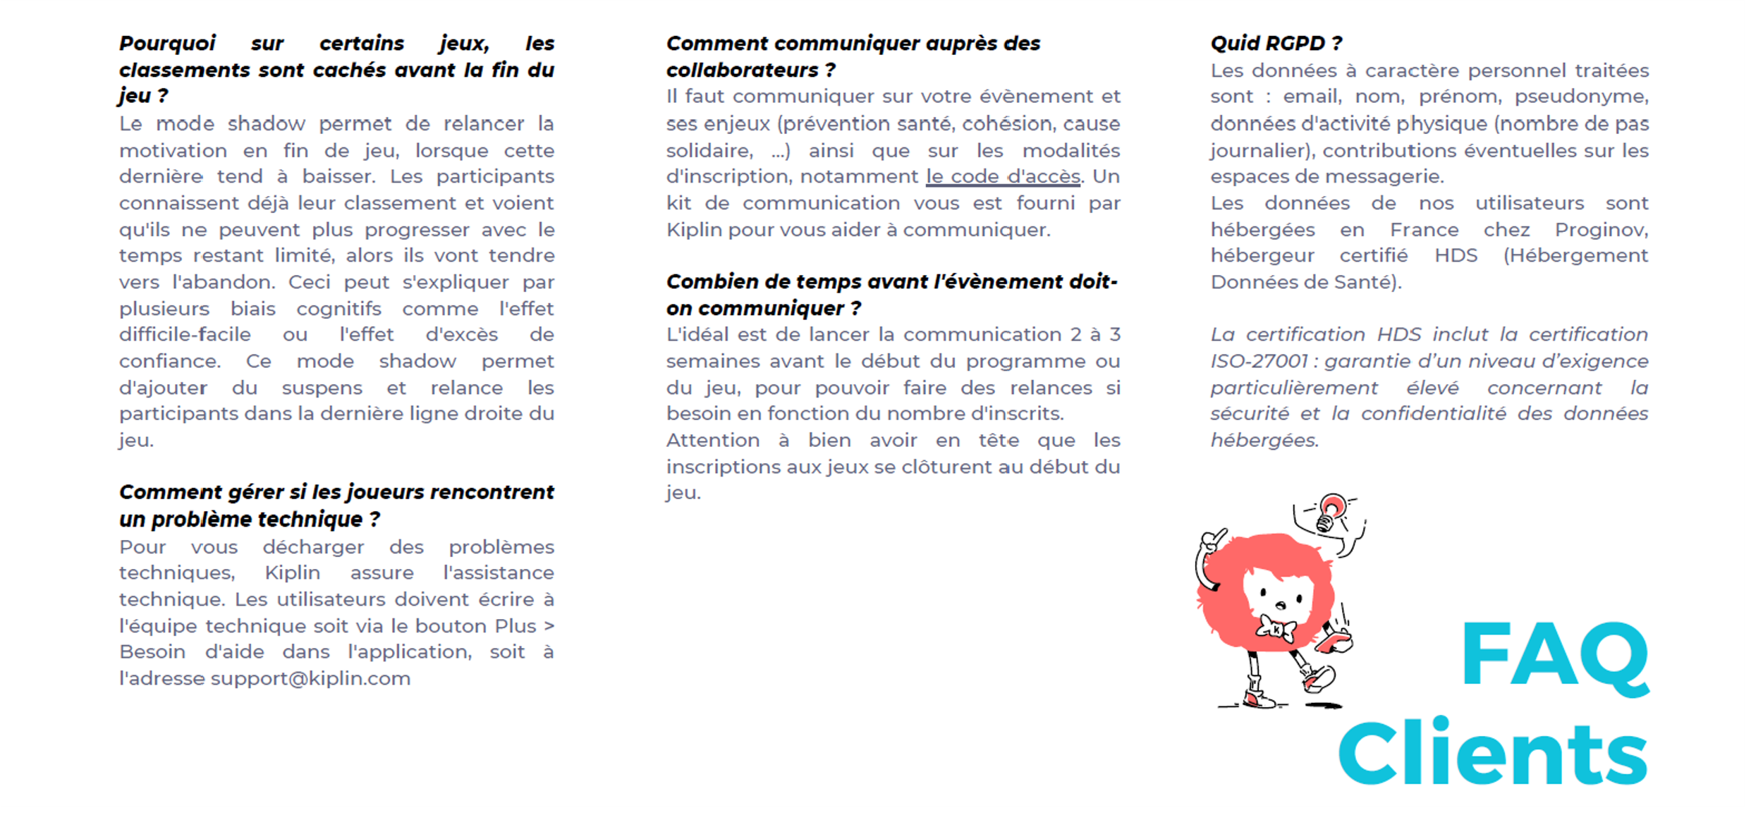
FAQ

